Slide 1
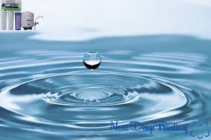
স্বাগতম

Slide 2
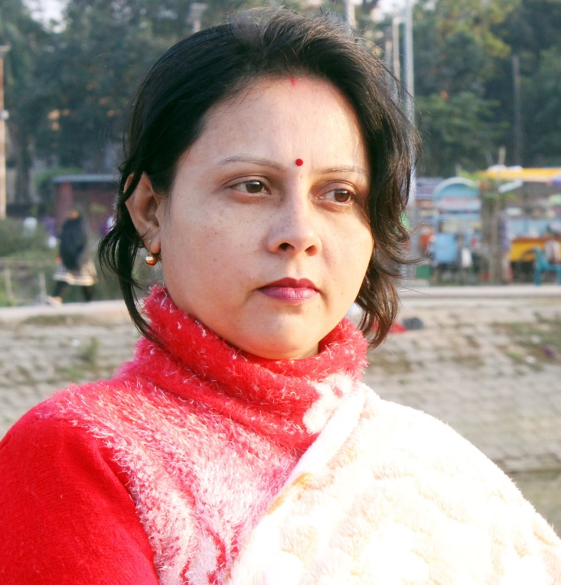
শিক্ষক পরিচিতি
সুপর্না সরকার তন্ময়
ধুলিহর সঃ প্রাঃ বিদ্যালয়
হোসেনপুর, কিশোরগঞ্জ ।

Slide 3
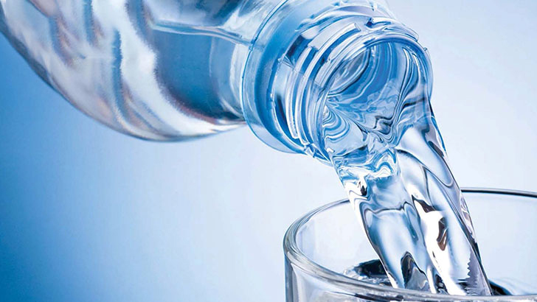
আজকের পাঠ
জীবনের জন্য পানি
পাঠ্যাংশ : পৃষ্ঠা – ১৫
(আমাদের চারপাশ ঘিরে আছে পানি .............. সহপাঠীদের সাথে আলোচনা করি । )

Slide 4
শিখনফল
৩.১.১ উদ্ভিদ ও প্রাণীর জীবনে পানির প্রয়োজনীয়তা ব্যাখ্যা করতে পারবে

Slide 5
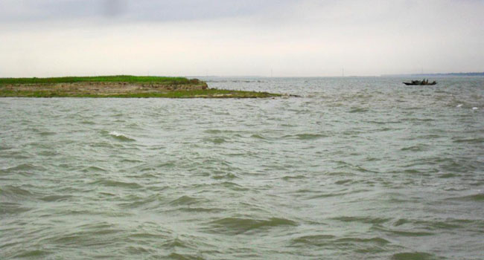
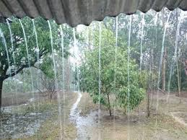
পানির প্রাকৃতিক উৎস
নদীর পানি
বৃষ্টির পানি

Slide 6
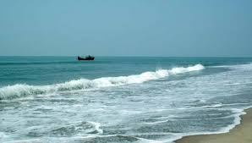
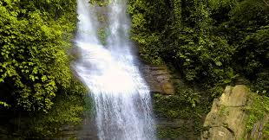
পানির প্রাকৃতিক উৎস
সমুদ্রের পানি
ঝর্ণার পানি

Slide 7
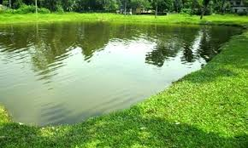
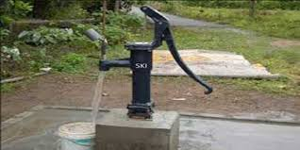
মানুষের তৈরি পানির উৎস
পুকুর
নলকূপ

Slide 8
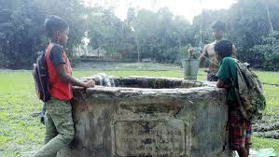
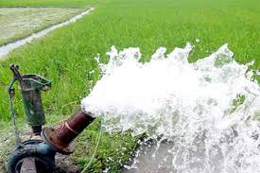
মানুষের তৈরি পানির উৎস
কুয়া
গভীর নলকূপ

Slide 9
বলতো আমরা কোথা থেকে পানি পাই ?
পুকুর
কূপ
দিঘি
নলকূপ
বৃষ্টি
নদী
সমুদ্র

Slide 10
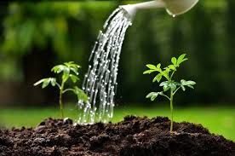
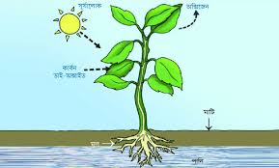
উদ্ভিদের বেঁচে থাকার জন্য পানি

Slide 11
উদ্ভিদের দেহে কেন পানির প্রয়োজন ?
উদ্ভিদ খাদ্য তৈরিতে পানি ব্যবহার করে ।
মাটি থেকে পুষ্টি উপাদান সংগ্রহ ও বিভিন্ন অংশে পরিবহনের জন্য উদ্ভিদের পানি প্রয়োজন ।
প্রচন্ড গরমে পানি উদ্ভিদের দেহ শীতল করতে সাহায্য করে ।

Slide 12
প্রাণীর বেঁচে থাকার জন্য পানি

Slide 13
প্রানীদেহে পানি কি কি কাজ করে?
খাদ্য পরিপাকে সাহায্য করে
পুষ্টি উপাদান শোষণে সাহায্য করে
দেহের বিভিন্ন অংশে পুষ্টি উপাদান পরিবহন করে
দেহের সঠিক তাপমাত্রা বজায় রাখে

Slide 14
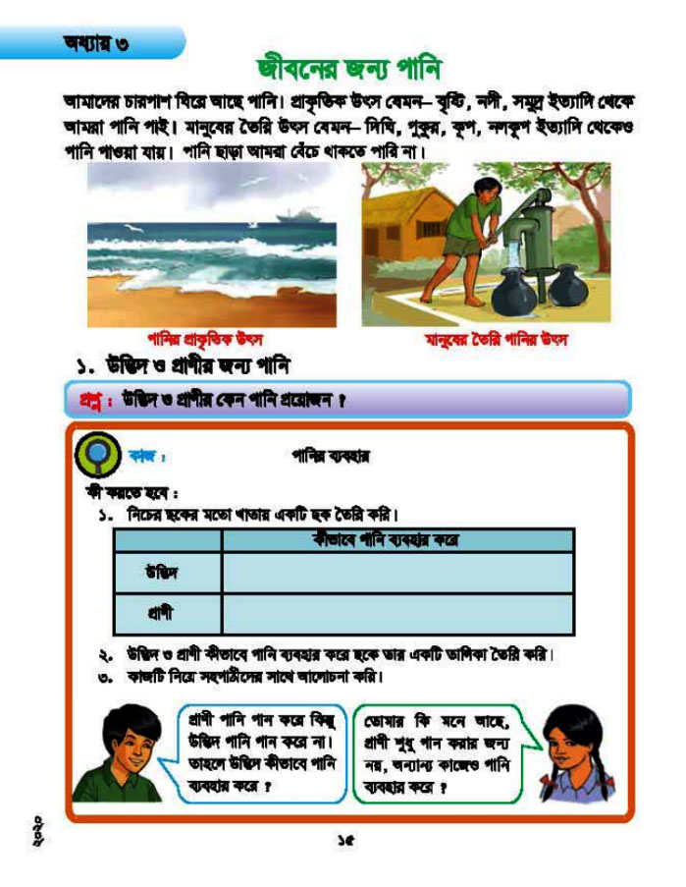
পাঠ্য বই খোল পৃষ্ঠা : ১৫

Slide 15
একক কাজ
সবাই খাতায় পানির তিনটি করে প্রাকৃতিক ও মানুষের তৈরি উৎসের নাম লিখ ।
প্রাকৃতিক উৎস :
বৃষ্টি, নদী, সমুদ্র
মানুষের তৈরি উৎস :
পুকুর, কূপ, নলকূপ

Slide 16
দলীয় কাজ
নিচের দেখানো ছকের মতো খাতায় একটি ছক তৈরি করে উদ্ভিদ ও প্রাণী কীভাবে পানি ব্যবহার করে তা দলে আলোচনা করে খাতায় লিখ।
 | কীভাবে পানি ব্যবহার করে
উদ্ভিদ
প্রাণী

Slide 17
শূণ্যস্থান পূরন কর ।
চারপাশ
পানি
আমাদের ……………… ঘিরে আছে পানি ।
………. ছাড়া আমরা বেঁচে থাকতে পারি না ।
পানির প্রাকৃতিক উৎস ………….।
বৃষ্টি

Slide 18
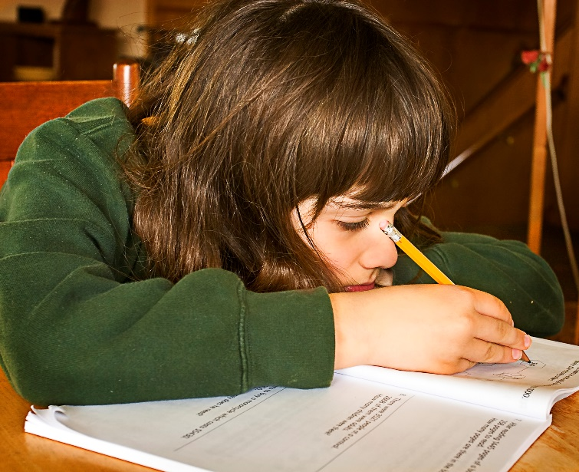
বাড়ীর কাজ
উদ্ভিদ ও প্রাণীর জীবনে পানির দুইটি করে ব্যবহার বাড়ী থেকে লিখে নিয়ে আসবে ।

